Slide 1
ТЕХНОЛОГИЙ
Работу выполнил: Зубарев Николай 9Б

Slide 2
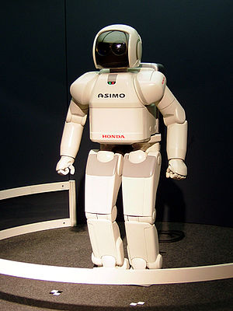
ИСКУСТВЕННЫЙ ИНТЕЛЛЕКТ
Иску́сственный интелле́кт — свойство интеллектуальных систем выполнять творческие функции, которые традиционно считаются прерогативой человека (не следует путать с искусственным сознанием, ИС); наука и технология создания интеллектуальных машин, особенно интеллектуальных компьютерных программ.
ИИ связан со сходной задачей использования компьютеров для понимания человеческого интеллекта, но не обязательно ограничивается биологически правдоподобными методами.
Одно из частных определений интеллекта, общее для человека и «машины», можно сформулировать так: «Интеллект — способность системы создавать в ходе самообучения программы (в первую очередь эвристические) для решения задач определённого класса сложности и решать эти задачи»

Slide 3
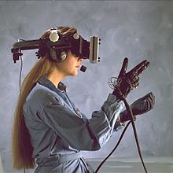
ВИРТУАЛЬНАЯ РЕАЛЬНОСТЬ (VR)
Виртуа́льная реа́льность — созданный техническими средствами мир, передаваемый человеку через его ощущения: зрение, слух, осязание и другие. Виртуальная реальность имитирует как воздействие, так и реакции на воздействие. Для создания убедительного комплекса ощущений реальности компьютерный синтез свойств и реакций виртуальной реальности производится в реальном времени.
Объекты виртуальной реальности обычно ведут себя близко к поведению аналогичных объектов материальной реальности. Пользователь может воздействовать на эти объекты в согласии с реальными законами физики (гравитация, свойства воды, столкновение с предметами, отражение и т. п.). Однако, часто в развлекательных целях пользователям виртуальных миров позволяется больше, чем возможно в реальной жизни.

Slide 4

ОБЛАЧНОЕ ВЫЧИСЛЕНИЕ
Облачные вычисления — модель обеспечения удобного сетевого доступа по требованию к некоторому общему фонду конфигурируемых вычислительных ресурсов (например, сетям передачи данных, серверам, устройствам хранения данных, приложениям и сервисам — как вместе, так и по отдельности), которые могут быть оперативно предоставлены и освобождены с минимальными эксплуатационными затратами или обращениями к провайдеру.
Потребители облачных вычислений могут значительно уменьшить расходы на инфраструктуру информационных технологий (в краткосрочном и среднесрочном планах) и гибко реагировать на изменения вычислительных потребностей, используя свойства эластичных вычислений облачных услуг.

Slide 5
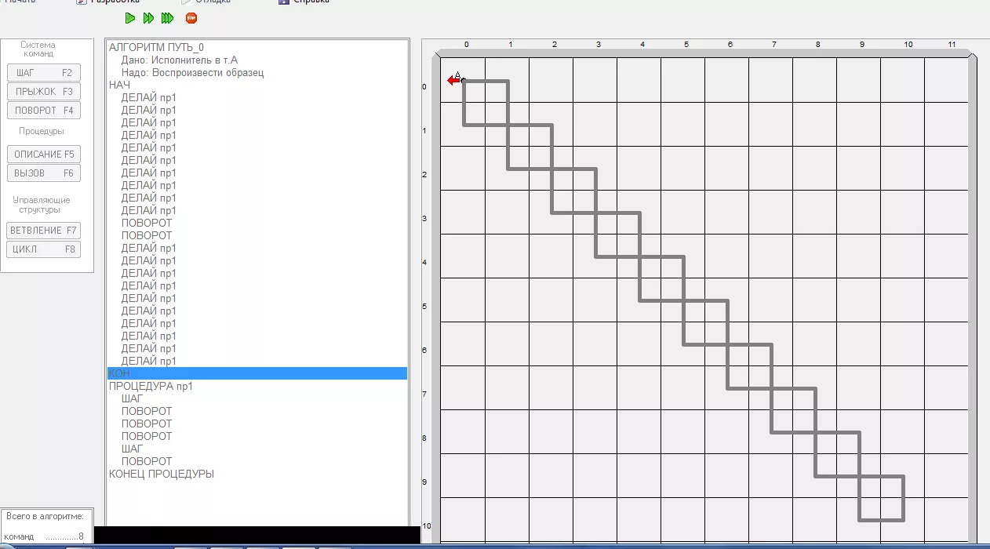
ГРИС
ГРИС (графический учебный исполнитель) – это графический исполнитель, назначение которого – получение чертежей, рисунков на экране дисплея
Управление ГРИС может происходить в режиме прямого управления или в режиме программного управления

Slide 6
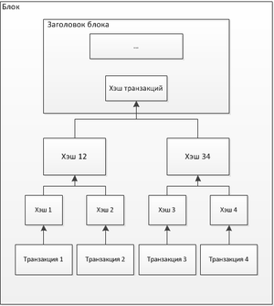
БЛОКЧЕЙН
Блокче́йн — выстроенная по определённым правилам непрерывная последовательная цепочка блоков (связный список), содержащих информацию. Связь между блоками обеспечивается не только нумерацией, но и тем, что каждый блок содержит свою собственную хеш-сумму и хеш-сумму предыдущего блока. Изменение любой информации в блоке изменит его хеш-сумму. Чтобы соответствовать правилам построения цепочки, изменения хеш-суммы нужно будет записать в следующий блок, что вызовет изменения уже его собственной хеш-суммы. При этом предыдущие блоки не затрагиваются. Если изменяемый блок последний в цепочке, то внесение изменений может не потребовать существенных усилий. Но если после изменяемого блока уже сформировано продолжение, то изменение может оказаться крайне трудоёмким процессом. Дело в том, что обычно копии цепочек блоков хранятся на множестве разных компьютеров независимо друг от друга.

Slide 7

ЕСТЕСТВЕННЫЙ ЯЗЫК
Обработка текстов на естественном языке — общее направление искусственного интеллекта и математической лингвистики. Оно изучает проблемы компьютерного анализа и синтеза текстов на естественных языках. Применительно к искусственному интеллекту анализ означает понимание языка, а синтез — генерацию грамотного текста.

Slide 8
МАШИННОЕ ОБУЧЕНИЕ
Машинное обучение — класс методов искусственного интеллекта, характерной чертой которых является не прямое решение задачи, а обучение за счёт применения решений множества сходных задач. Для построения таких методов используются средства математической статистики, численных методов, математического анализа, методов оптимизации, теории вероятностей, теории графов, различные техники работы с данными в цифровой форме.
Различают два типа обучения:
Обучение по прецедентам, или индуктивное обучение, основано на выявлении эмпирических закономерностей в данных.
Дедуктивное обучение предполагает формализацию знаний экспертов и их перенос в компьютер в виде базы знаний.
Дедуктивное обучение принято относить к области экспертных систем, поэтому термины машинное обучение и обучение по прецедентам можно считать синонимами.
Многие методы индуктивного обучения разрабатывались как альтернатива классическим статистическим подходам. Многие методы тесно связаны с извлечением информации, интеллектуальным анализом данных.

Slide 9
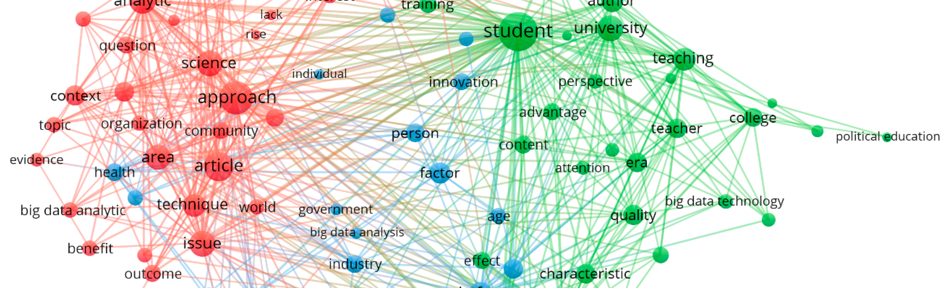
БОЛЬШИЕ ДАННЫЕ
Больши́е да́нные — обозначение структурированных и неструктурированных данных огромных объёмов и значительного многообразия, эффективно обрабатываемых горизонтально масштабируемыми программными инструментами, появившимися в конце 2000-х годов и альтернативных традиционным системам управления базами данных и решениям класса Business Intelligence.
В широком смысле о «больших данных» говорят как о социально-экономическом феномене, связанном с появлением технологических возможностей анализировать огромные массивы данных, в некоторых проблемных областях — весь мировой объём данных, и вытекающих из этого трансформационных последствий.

Slide 10
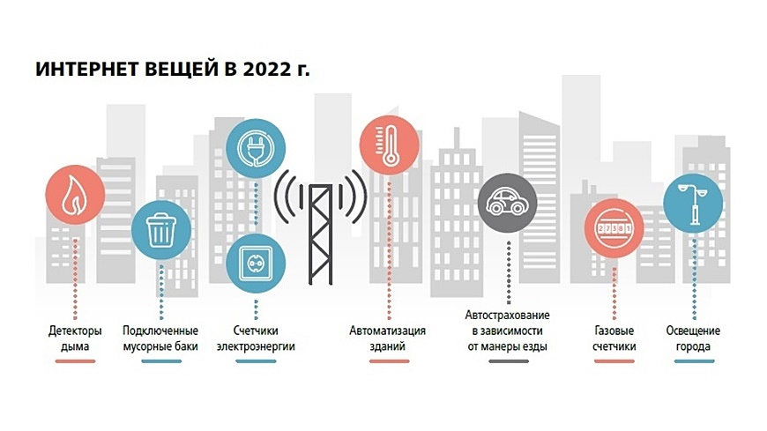
ИНТЕРНЕТ ВЕЩЕЙ
Интернет вещей — концепция сети передачи данных между физическими объектами («вещами»), оснащёнными встроенными средствами и технологиями для взаимодействия друг с другом или с внешней средой. Предполагается, что организация таких сетей способна перестроить экономические и общественные процессы, исключить из части действий и операций необходимость участия человека.
Интернет вещей (ИВ) — концепция вычислительной сети физических предметов, оснащённых встроенными технологиями для взаимодействия друг с другом или с внешней средой, рассматривающая организацию таких сетей, как явление, способное перестроить экономические и общественные процессы, исключающее из части действий и операций необходимость участия человека.

Slide 11
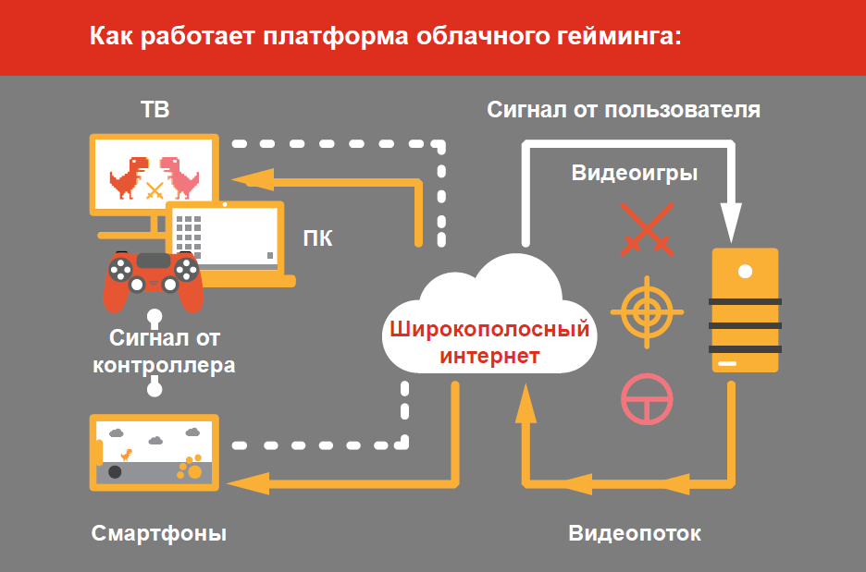
ОБЛАЧНЫЕ ИГРЫ (ГЕЙМИНГ)
Облачные игры (также облачный гейминг, стриминг игр) — один из типов облачных вычислений, основанных на принципе потокового мультимедиа. Суть облачных игр заключается в переносе вычислительной нагрузки с локального на удалённое устройство, которым может быть сервер или более мощный компьютер. Рендеринг игрового изображения осуществляется на удалённом сервере или устройстве, а его управление производится на локальном устройстве по модели тонкого клиента. Облачные игры позволяют преодолеть технические и финансовые ограничения, с которыми сталкиваются многие пользователи.

